Slide 1
Evaluer par compétences
Evaluation

Slide 2
Sommaire
Evaluer par compétences
La demande institutionnelle : enseigner et évaluer par compétences.
Les conditions d’enseignements de la technologie (APP) : contraintes et organisation
La structure d’une séquence type
L’acquisition :
des compétences par des démarches pédagogiques adaptées
des connaissances à l’aide d’activités, ressources et structuration des connaissances
L’évaluation
des compétences
des connaissances
Notes:
Définition de la compétence

Slide 3
1/6 La demande institutionnelle
Evaluer par compétences
Enseigner et évaluer par compétences pour permettre à chaque élève d’atteindre son plus haut niveau de maitrise
Que signifie maîtriser une compétence ?
Maîtriser une compétence, c’est pouvoir mobiliser et réinvestir des connaissances, des capacités et des attitudes afin d’atteindre un objectif précis dans une situation donnée.
Connaissances à acquérir et à mobiliser dans le cadre des enseignements disciplinaires
Capacités à mettre en œuvre les connaissances dans des situations variées
Attitudes indispensables : ouverture aux autres, goût de la recherche de la vérité, respect de soi, et d’autrui, curiosité, créativité.
Notes:
Définition de la compétence

Slide 4
2/6 L’apprentissage par problème
Evaluer par compétences
Placer l’élève au centre du processus d’apprentissage pour faire de lui un partenaire actif, responsable de ses apprentissages
Et l’orienter vers une compréhension des concepts plutôt que vers de la mémorisation.
Enseignant
Formuler des hypothèses
Résoudre un Problème
Autonomie
Être pragmatique et créatif
Pédagogie active
Rechercher des informations
Acquérir des connaissances
Effectuer une synthèse
Pédagogie différenciée
Notes:
Définition de la compétence

Slide 5
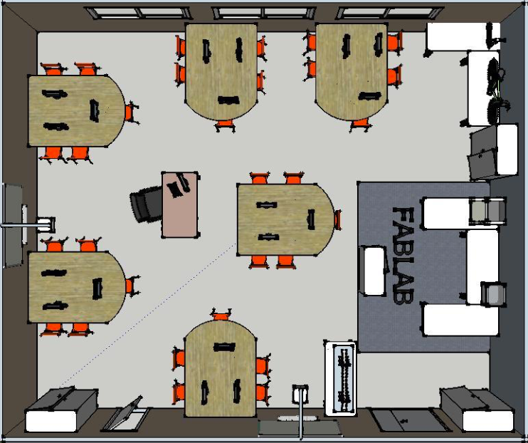
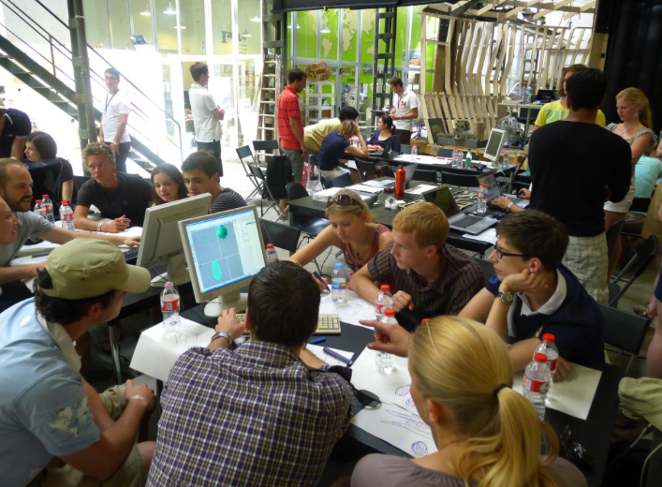
2/6 Être pragmatique …
Evaluer par compétences
Apprendre en faisant
Le laboratoire de technologie, un lieu pour comprendre et expliquer
Notes:
Définition de la compétence

Slide 6
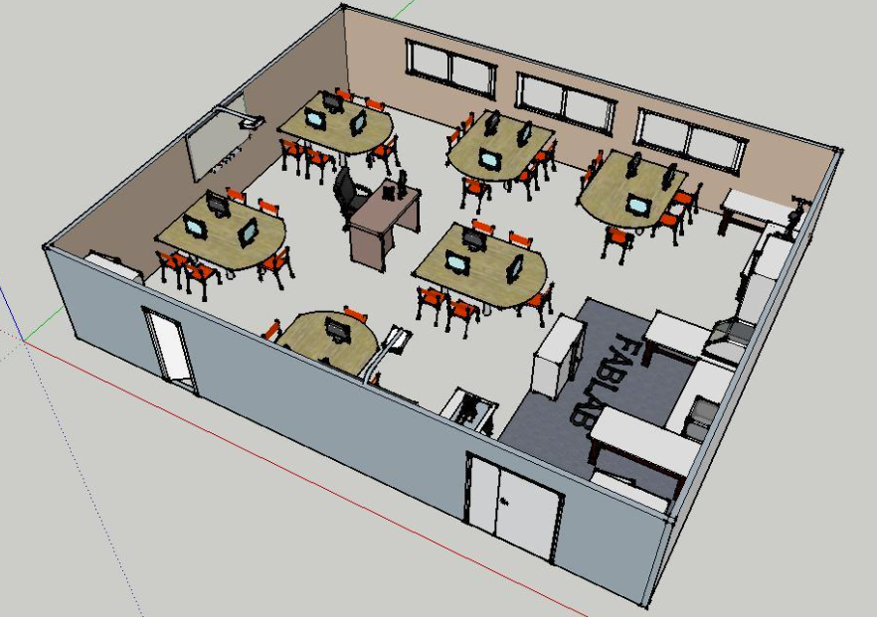
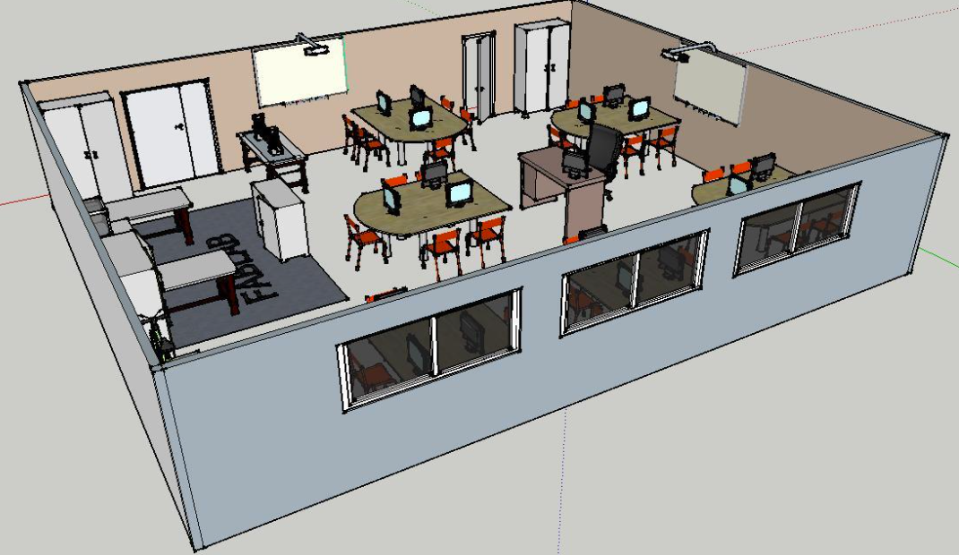
2/6 Le laboratoire de technologie
Evaluer par compétences
Notes:
Définition de la compétence

Slide 7
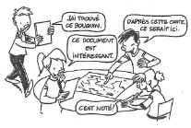
2/6 Un travail en groupe
Evaluer par compétences
Où chaque élève joue un rôle spécifique :
le coordinateur;
le rapporteur ;
le secrétaire ;
le responsable du matériel ;
le gardien du temps.
Une appropriation active des connaissances
Se termine par une phase de restitution pour amener chaque élève à son niveau de maitrise maximal de la compétence
Notes:
Définition de la compétence

Slide 8
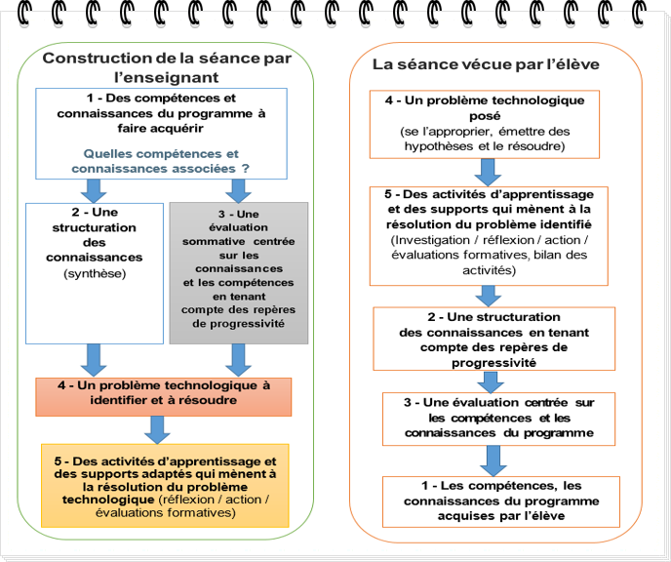
3/6 La structure d’une séquence type
Structurer la séquence

Slide 9
4/6 Les démarches pédagogiques
Conditions enseignement
Démarche d’investigation
Démarche de
résolution d’un
problème
Démarche de
projet
Collective, s’appuyant sur un objectif partagé entre élèves et professeur, exigeant de définir des fonctions, une organisation, une planification et des étapes
Collective, induit des phases
d’appropriation,
de recherche, d’hypothèses et de vérifications.
Individuelle ou collective,
s’appuie sur un problème
technique et exige l’application de méthodes formalisées
Notes:
Démarches préconisées dans les finalité des programmes

Slide 10
Structurer la séquence

Slide 11
Vidéo ressource
Structurer la séquence

Slide 12
Structurer la séquence

Slide 13
5/6 Des connaissances structurées (fiche)
Enseigner la Technologie au collège

Slide 14
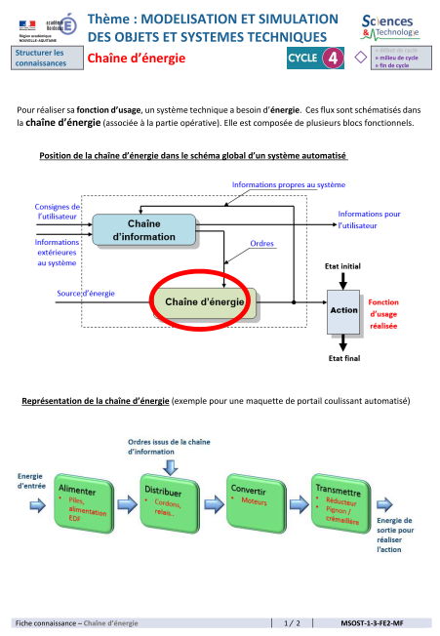
5/6 Des connaissances structurées (fiche)
Enseigner la Technologie au collège

Slide 15
6/6 Imbrication des « compétences »
Enseigner la Technologie au collège
5 domaines du socle
7 compétences travaillées
Sciences et technologie
28 « compétences » « sous compétences » « savoirs faire »
Technologie
Notes:
1 Connaissance: Mémoriser – Savoir trouver l’information.
2 Compréhension: Expliquer en reformulant et en proposant des exemples
3 Application: Appliquer une procédure, une démarche prescrite par l’enseignant.
4 Maîtrise: Mobiliser seul ses ressources pour résoudre le problème. Résumer son idée et sa démarche dans une situation nouvelle. Décomposer la tâche complexe afin de Justifier sa solution et évaluer son travail.

Slide 16
6/6 Imbrication des « compétences »
Enseigner la Technologie au collège
Compétences Socle | Compétences Sciences et technologie | Déclinaison en technologie
Domaine 1 Les langages pour penser et communiquer Comprendre, s’exprimer en utilisant les langages mathématiques, scientifiques et informatiques | Pratiquer des langages | Décrire, en utilisant les outils et langages de descriptions adaptés, la structure et le comportement des objets. Appliquer les principes élémentaires de l’algorithmique et du codage à la résolution d’un problème simple.
Domaine 2 Les méthodes et outils pour apprendre | S’approprier des outils et des méthodes | Exprimer sa pensée à l’aide d’outils de description adaptés : croquis, schémas, graphes, diagrammes, tableaux (représentations non normées). Traduire, à l’aide d’outils de représentation numérique, des choix de solutions sous forme de croquis, de dessins ou de schémas. Présenter à l’oral et à l’aide de supports numériques multimédia des solutions techniques au moment des revues de projet.
 | Mobiliser des outils numériques ?
Notes:
1 Connaissance: Mémoriser – Savoir trouver l’information.
2 Compréhension: Expliquer en reformulant et en proposant des exemples
3 Application: Appliquer une procédure, une démarche prescrite par l’enseignant.
4 Maîtrise: Mobiliser seul ses ressources pour résoudre le problème. Résumer son idée et sa démarche dans une situation nouvelle. Décomposer la tâche complexe afin de Justifier sa solution et évaluer son travail.

Slide 17
6/6 L’évaluation des « compétences »
Enseigner la Technologie au collège
Décrire, en utilisant les outils et langages de descriptions adaptés, la structure et le comportement des objets.
1 | Identifier le ou les outils adaptés (graphe d’état, carte mentale, etc.);
2 | Le point précédent et : La syntaxe et le vocabulaire du langage de description (français, dessin, schémas, plan, etc.) correspondent aux normes en vigueur.
3 | Le point précédent et : La structure est décrite en vue d’une intention déterminée. (document publicitaire, plan coté pour une fabrication, etc.)
4 | Le point précédent et : Le comportement des objets est décrit en vue d’une mise en œuvre (mode d’emploi, programmation, etc.)
Notes:
1 Connaissance: Mémoriser – Savoir trouver l’information.
2 Compréhension: Expliquer en reformulant et en proposant des exemples
3 Application: Appliquer une procédure, une démarche prescrite par l’enseignant.
4 Maîtrise: Mobiliser seul ses ressources pour résoudre le problème. Résumer son idée et sa démarche dans une situation nouvelle. Décomposer la tâche complexe afin de Justifier sa solution et évaluer son travail.

Slide 18
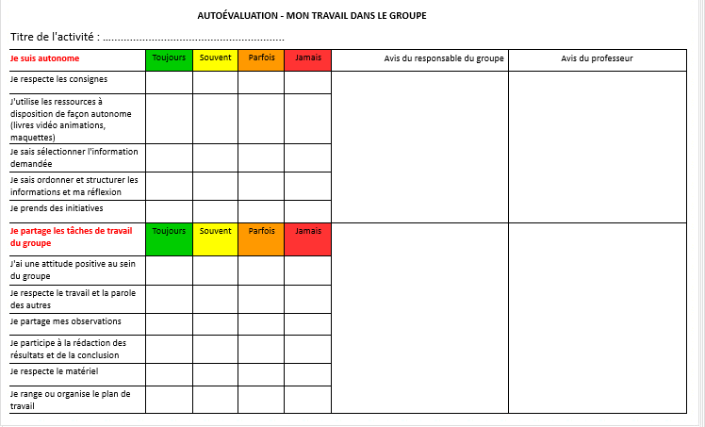
Un travail en groupe
Evaluer par compétences
Un travail en groupe qui entre dans l’évaluation des acquis de l’élève
Notes:
Définition de la compétence

Slide 19
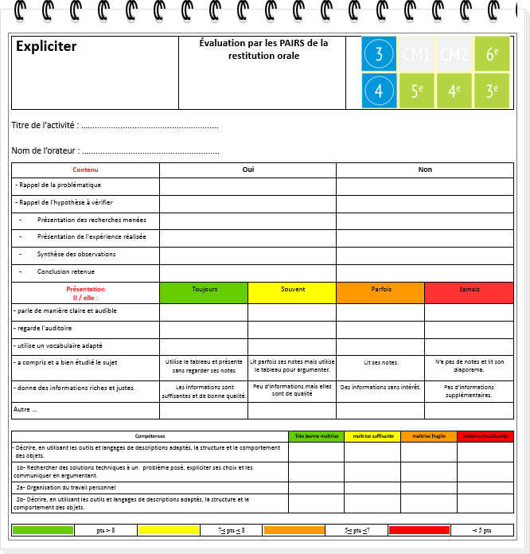
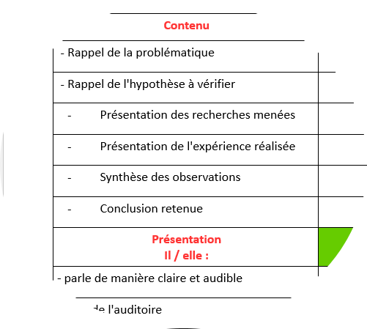
Evaluer la restitution orale (critères)
Enseigner la Technologie au collège

